Slide 1
قراءة كلمات بها مد بالألف، وذلك مثل: (آدَمُ – بَاعَ – مَتَاجِرُ – مَدَارِسُ – مَخَالِبُ – دَارَ – مَصَاحِف – مَعَادِنُ . . . . )
علام منذر حلمي

Slide 2
المراجعة: أ. جمعه شعيب | الإعداد : علام منذر | قراءة كلمات بها مد بالألف، وذلك مثل: (آدَمُ – بَاعَ – مَتَاجِرُ – مَدَارِسُ – مَخَالِبُ – دَارَ – مَصَاحِف – مَعَادِنُ . . . . )الهدف:1921 | الهدف
الفئة العمرية: 13-14 | مستوى الشدة: بسيطة | فئة الإعاقة : الاعاقة الذهنية | بيانات الهدف
قراءة كلمات بها مد بالألف، وذلك مثل: (آدَمُ – بَاعَ – مَتَاجِرُ – مَدَارِسُ – مَخَالِبُ – دَارَ – مَصَاحِف – مَعَادِنُ . . . . ) دخل حمد الى حصة اللغة العربية فقال الأستاذ اليوم سوف نتحدث عن المدود و لكن سنبدأ بمد (أ) . فسال حمد و ماهي المدود فقال المعلم في اللغة العربية هناك ثلاث مدود و هي (أ- و-ي) و اليوم سوف نتحدث عند مد الالف و هو ممكن ان يكون في وسط الكلمة مثل أشجار او اخر الكلمة مثل كلمة أنا و يجب ان يكون ما قبل المد مفتوح . ثم سأل المعلم من منكم لديه امثلة على مد الالف فرفع حمد يده و قال كلمة( كتاب) و المد في منتصف الكلمة فقال المعلم احسنت يا حمد الأنشطة الصفية: 1- تدريب الطلاب على نطق مد الالف 2. تدريب الطلاب على كلمات بها مد الالف من خلال صور 3. تدريب بالطلاب على استخراج مكان مد الالف في الكلمات 4. عرض فيديوهات عن كلمات بها مد بالألف مع وجود صور |  |  | كتاب الطالب
قراءة كلمات بها مد بالألف، وذلك مثل: (آدَمُ – بَاعَ – مَتَاجِرُ – مَدَارِسُ – مَخَالِبُ – دَارَ – مَصَاحِف – مَعَادِنُ . . . . )

Slide 3
قراءة كلمات بها مد بالألف، وذلك مثل: (آدَمُ – بَاعَ – مَتَاجِرُ – مَدَارِسُ – مَخَالِبُ – دَارَ – مَصَاحِف – مَعَادِنُ . . . . ) | الهدف
انشطه مهارية | المكونات
الانشطه الصفية عرض فيديوهات للتدريبات على قراءة كلمات بها مد بالألف مع وجود صور، وذلك مثل: (كِتَابٌ – بَابٌ – بُرْتُقَالٌ – جِبَالٌ – غَزَالٌ – حَمَامَةٌ – حِصَانٌ – سَاعَةٌ . . )
قراءة كلمات بها مد بالألف مع وجود صور، وذلك مثل: (كِتَابٌ – بَابٌ – بُرْتُقَالٌ – جِبَالٌ – غَزَالٌ – حَمَامَةٌ – حِصَانٌ – سَاعَةٌ . . )
https://www.youtube.com/watch?v=pODj9gRYPO4

Slide 4
الحصة الدراسية: الهدف الرئيسي هو قراءة كلمات بها مد بالألف، وذلك مثل: (آدَمُ – بَاعَ – مَتَاجِرُ – مَدَارِسُ – مَخَالِبُ – دَارَ – مَصَاحِف – مَعَادِنُ . . . . ) أهداف أخرى: ان يقوي مهارات التآزر البصري الحركي من خلال التتبع / تقوية المسكة الثلاثية للقلم للكتابة / تقوية الذاكرة البصرية . 1- تشغيل الفيديو الخاص بالدرس. تنفيذ التمارين والأنشطة الصفية داخل الغرفة الصفية خلال الوسائل و الأوراق التعليمية. النشاط الرياضي النشاط الفني: ان يقوم الطالب بتلوين صور كلمات بها مد الالف النشاط الموسيقى: | دليل للمعلم
إعطاء ولي الامر بعض التمارين الخاصة قراءة كلمات بها مد بالألف | الواجب المنزلي
مجموعة تدريبات على الأيباد تتضمن: 1- عرض مجموعة من الدروس التعليمية قراءة كلمات بها مد بالألف، وذلك مثل: (آدَمُ – بَاعَ – مَتَاجِرُ – مَدَارِسُ – مَخَالِبُ – دَارَ – مَصَاحِف – مَعَادِنُ . . . . ) | تمارين الكترونية
متوسط : ان يقرء الكلمات التي بها مدم من خلال الصور جيد: ان يميز مد الالف في الكلمات مع الصور مرتفع: ان يقرء مد الالف في الكلمات و يحدد مكانه | التقييم
قراءة كلمات بها مد بالألف
https://www.youtube.com/watch?v=-xHHGw2wE_4

Slide 5
قراءة كلمات بها مد بالألف، وذلك مثل: (آدَمُ – بَاعَ – مَتَاجِرُ – مَدَارِسُ – مَخَالِبُ – دَارَ – مَصَاحِف – مَعَادِنُ . . . . )
قراءة كلمات بها مد بالألف، وذلك مثل: (آدَمُ – بَاعَ – مَتَاجِرُ – مَدَارِسُ – مَخَالِبُ – دَارَ – مَصَاحِف – مَعَادِنُ . . . . ). )
عدد النقاط المهمه :
المهارات البصرية
المهارات السمعية
المهارات الحركية
المهارات الادراكية
يمكن الاستغناء عن اى مهارة من ما سبق ماعدا الادراك .

Slide 6
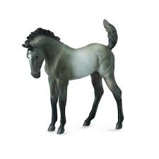
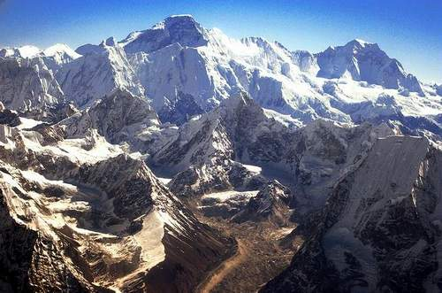
قراءة كلمات بها مد بالألف، وذلك مثل: (آدَمُ – بَاعَ – مَتَاجِرُ – مَدَارِسُ – مَخَالِبُ – دَارَ – مَصَاحِف – مَعَادِنُ . . . . )
قراءة كلمات بها مد الالف في المنتصف مع الصور:

Slide 7
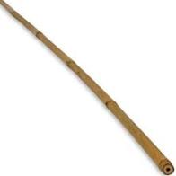
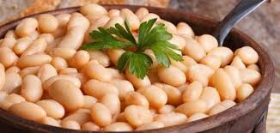
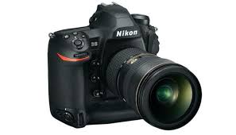
قراءة كلمات بها مد بالألف، وذلك مثل: (آدَمُ – بَاعَ – مَتَاجِرُ – مَدَارِسُ – مَخَالِبُ – دَارَ – مَصَاحِف – مَعَادِنُ . . . .
قراءة كلمات بها مد الالف في النهاية :

Slide 8
قراءة كلمات بها مد بالألف، وذلك مثل: (آدَمُ – بَاعَ – مَتَاجِرُ – مَدَارِسُ – مَخَالِبُ – دَارَ – مَصَاحِف – مَعَادِنُ . . . . )
ان يضع دائرة على الكلمات التي بها مدود:
ذهب
خرج
لعب

Slide 9
قراءة كلمات بها مد بالألف، وذلك مثل: (آدَمُ – بَاعَ – مَتَاجِرُ – مَدَارِسُ – مَخَالِبُ – دَارَ – مَصَاحِف – مَعَادِنُ . . . . )
ان يقص و يلزق الكمات على حسب مكان المد :
المد في اخر الكلمة | المد في منتصف الكلمة

Slide 10
قراءة كلمات بها مد بالألف، وذلك مثل: (آدَمُ – بَاعَ – مَتَاجِرُ – مَدَارِسُ – مَخَالِبُ – دَارَ – مَصَاحِف – مَعَادِنُ . . . . )
ان يقرء كلمات بها مد الالف :
معادن
دار
مدارس
باع
مصاحف
مخالب

